Slide 1
Первое поколение компьютера.
Курсанта группы 3824.9 Столяровой Елизаветы

Slide 2
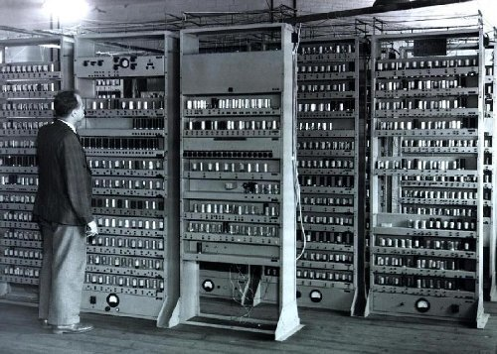
ЭВМ

Slide 3

Первый компьютер

Slide 4
Особенности поколения ЭВМ:
Вакуумные лампы
Большие размеры
Ограниченные возможности
Хранение данных
Отсутствие интерфейсов

Slide 5
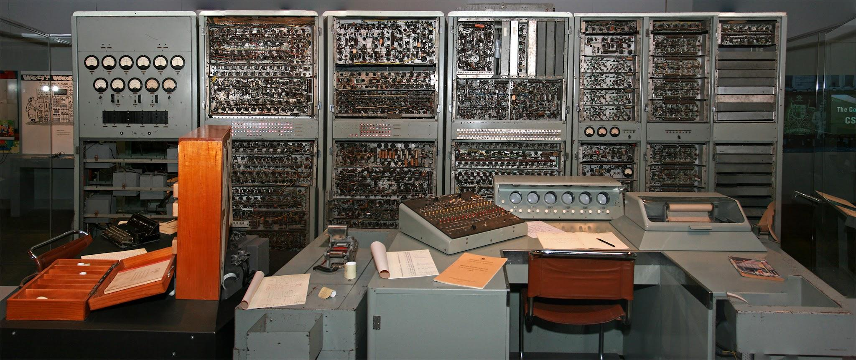
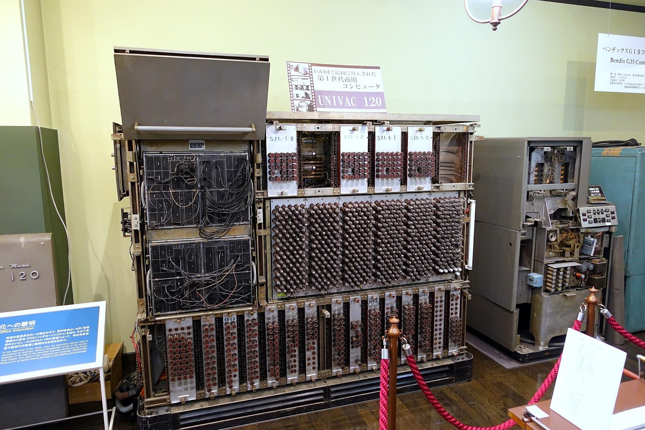
Знаковые модели первого поколения:
EDVAC (Electronic Discrete Variable Automatic Computer)
UNIVAC(Universal Automatic Computer)

Slide 6
Использование компьютеров первого поколения
Научные расчеты
Инженерные задачи
Обработка данных
Управление производственными процессами
Военные цели

Slide 7
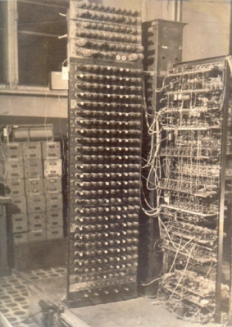
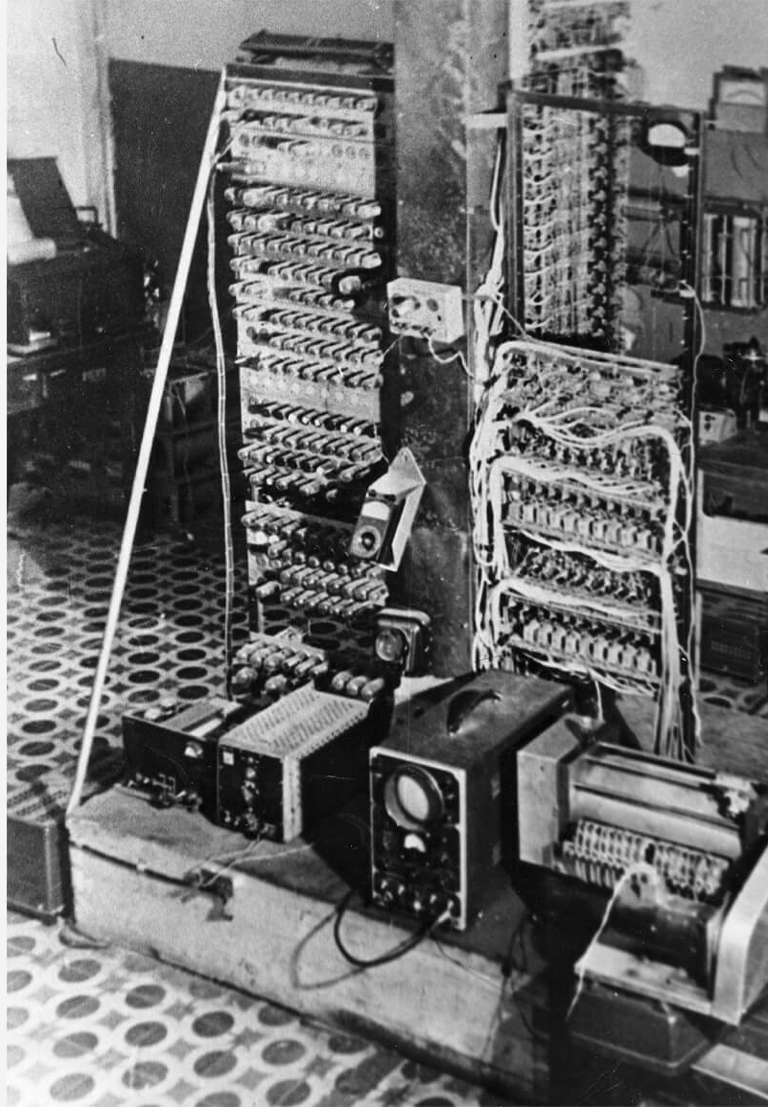
Первый компьютер в России

Slide 8
Достоинства и недостатки
Компьютеры первого поколения хорошо себя зарекомендовали. ЭВМ справлялись с решением сложных задач своего периода: прогнозирование погоды, энергетические и военные задачи. Однако машины рассматриваемого периода имели ряд минусов:
большие габариты усложняли обслуживание;
низкая надежность: ежемесячно перегорало более 10% ламп, а на поиск неисправных уходило несколько суток;
высокое потребление энергии увеличивало стоимость содержания данной техники;
огромная цена: устройства были по карману только крупным предприятиям.

Slide 9
Проблемы с использованием ЭВМ
Использование электронной лампы в качестве основного элемента ЭВМ создавало множество проблем. Из-за того, что высота стеклянной лампы - 7см, машины были огромных размеров. Каждые 7-8 мин. одна из ламп выходила из строя, а так как в компьютере их было 15 - 20 тысяч, то для поиска и замены поврежденной лампы требовалось очень много времени. Кроме того, они выделяли огромное количество тепла, и для эксплуатации " современного" компьютера того времени требовались специальные системы охлаждения.
Чтобы разобраться в запутанных схемах огромного компьютера, нужны были целые бригады инженеров. Устройств ввода в этих компьютерах не было, поэтому данные заносились в память при помощи соединения нужного штеккера с нужным гнездом.

Slide 10

Итоги поколения:
Компьютеры первого поколения заложили основу для дальнейшего развития вычислительной техники, приведя к появлению более современных технологий, таких как транзисторы и интегральные схемы, которые значительно улучшили производительность, надежность и энергоэффективность компьютеров.

Slide 11
СПАСИБО ЗА ВНИМАНИЕ !

